Slide 1
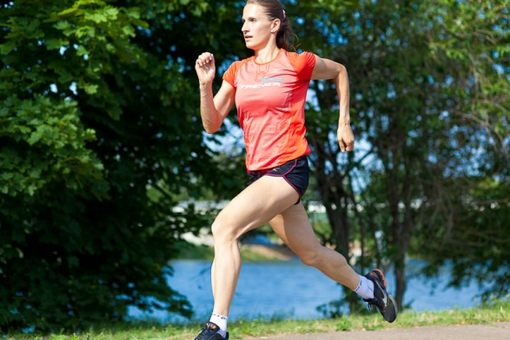
1. Кроссовый бег по пересеченной местности.
2. Бег на короткую дистанцию – 30м, 60м. Повторение основ спортивной ходьбы

Slide 2
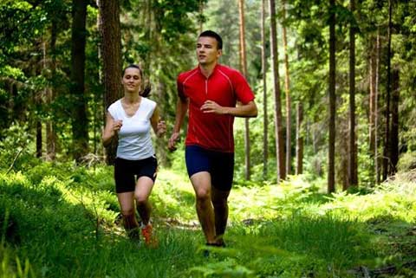
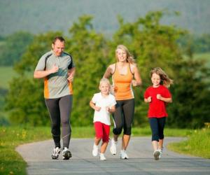
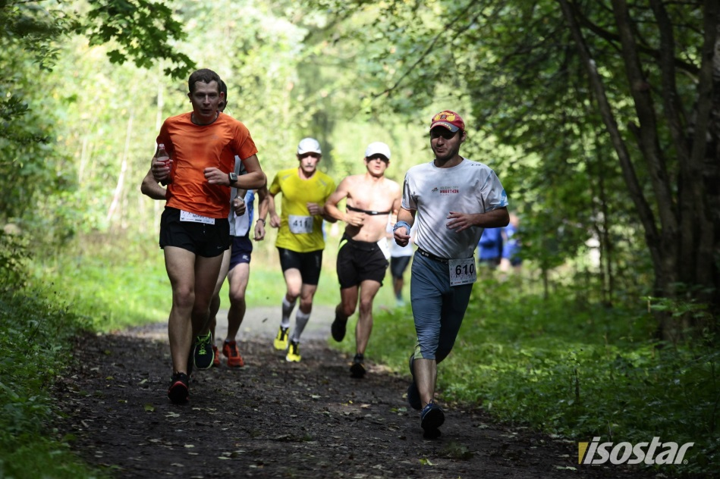
«ЕСЛИ ХОЧЕШЬ БЫТЬ СИЛЬНЫМ – БЕГАЙ,
ХОЧЕШЬ БЫТЬ КРАСИВЫМ – БЕГАЙ,
ХОЧЕШЬ БЫТЬ УМНЫМ – БЕГАЙ»
(древнегреческое изречение)

Slide 3
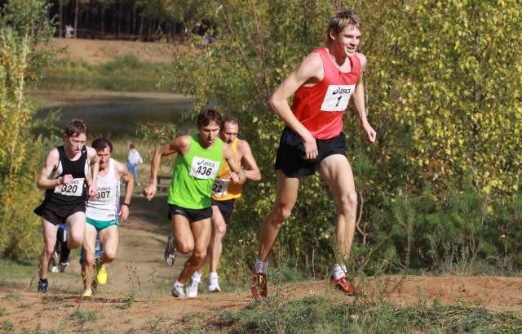
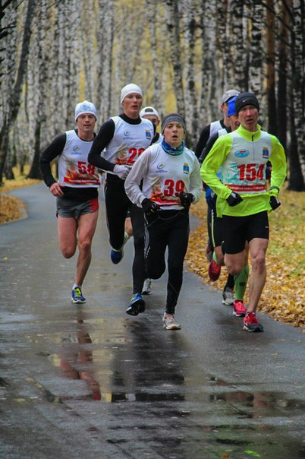
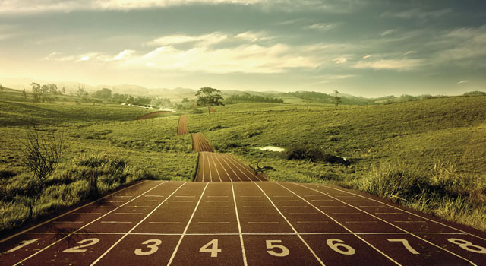
Кросс - это забег в среднем темпе на дальние дистанции (от 3 км и более)
по пересечённой местности

Slide 4
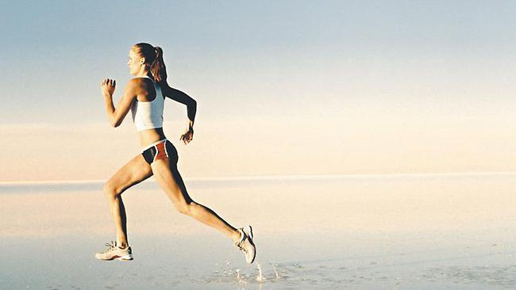
Физическое качество и упражнения
для его развития
Выносливость
Бег способствует развитию сердечно-сосудистой и дыхательной систем и др.
Упражнения для развития выносливости:
Передвижения на лыжах, плаванье;
Равномерный бег и ходьба;
Непрерывный бег с чередованием скорости движения;
Полосы препятствий;
Равномерный бег по пересеченной местности.

Slide 5

ВНЕШНИЕ ПРИЗНАКИ САМОЧУВСТВИЯ
при выполнении длительного бега
Общее самочувствие
и настроение
Сон
Аппетит
Боли в мышечных группах
Покраснение кожного покрова, обильное потовыделение

Slide 6
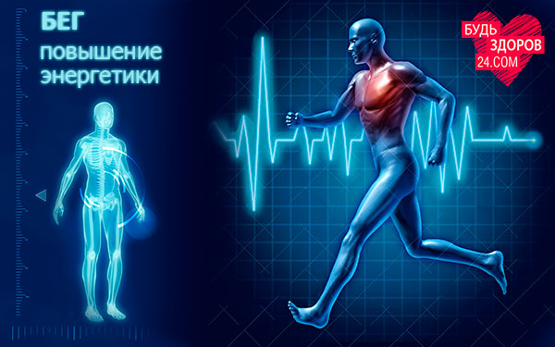
ВНУТРЕННИЕ ПРИЗНАКИ САМОЧУВСТВИЯ
при выполнении длительного бега
длительный бег тренирует все группы мышц человека;
восстанавливает и укрепляет сердечно-сосудистую, опорно-двигательную, иммунную, эндокринную и центральную нервную системы;
активизируется организм, насыщается энергией, в результате чего повышаются умственные способности и творческий потенциал

Slide 7
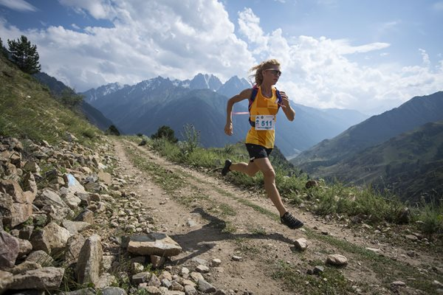
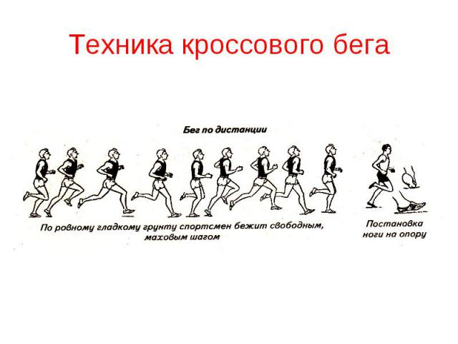
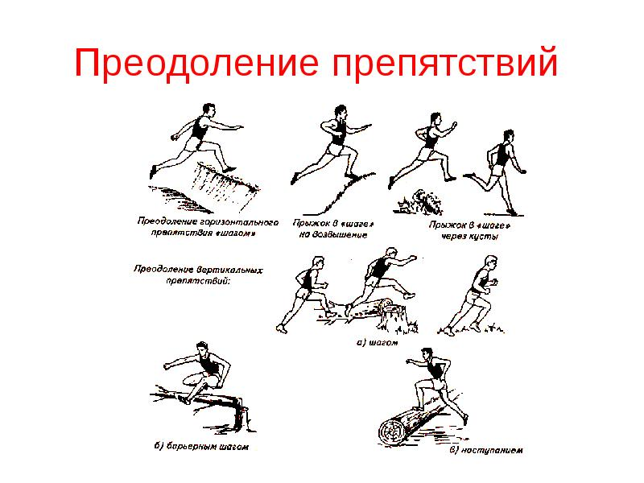
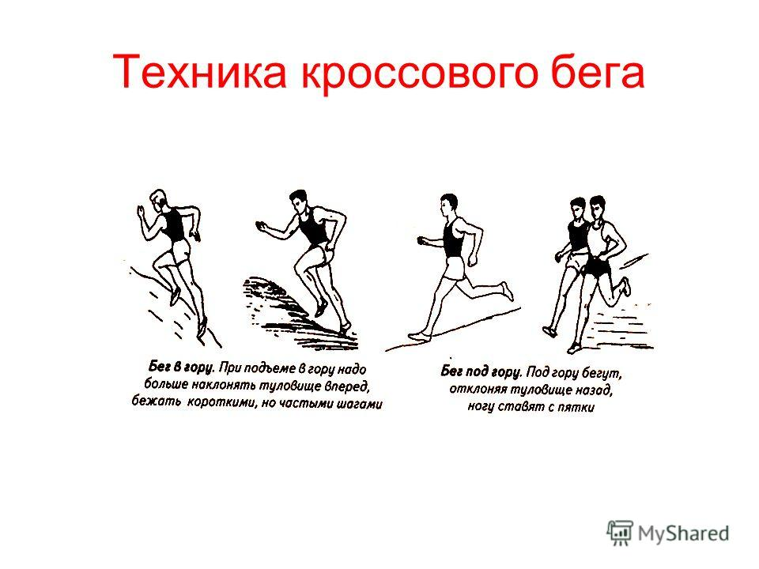
ТЕХНИКА КРОССОВОГО БЕГА

Slide 8
РЕКОМЕНДАЦИИ
при занятиях длительным бегом
Начинать следует с небольших пробежек по несколько минут, чередуя их с ходьбой;
Увеличение нагрузки должно происходить постепенно, каждый раз можно увеличить время на несколько минут;
Во время занятия важно обращать внимание на своё самочувствие;
Для полноценной тренировки хватит 20 – 30 минут в день;
Необходимо проявить немного терпения, для того, чтобы преодолеть неприятные ощущения в мышцах на первых занятиях. Со временем, мышцы адаптируются и боли исчезнут;
Не обязательно совершать пробежки ежедневно, достаточно 3-4 занятий в неделю, но они должны быть регулярными;
Не стоит перегружать себя, это переутомит организм, и желание продолжить занятия может покинуть вас.

Slide 9
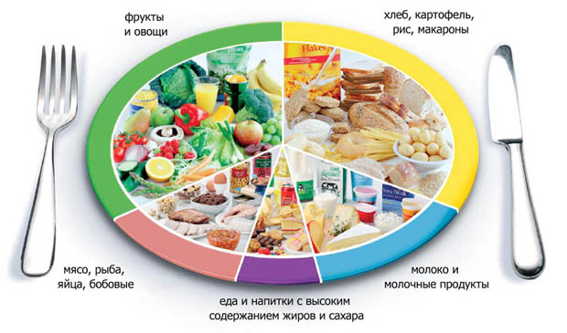
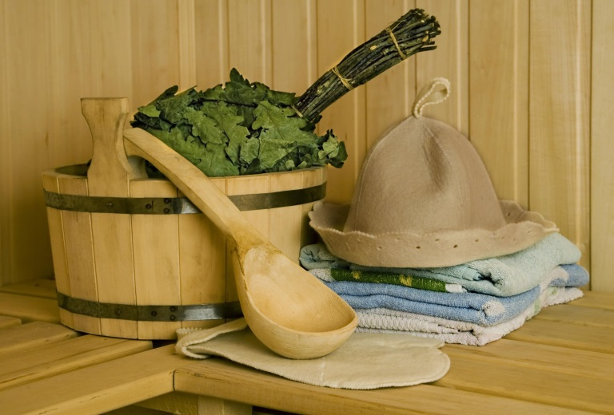
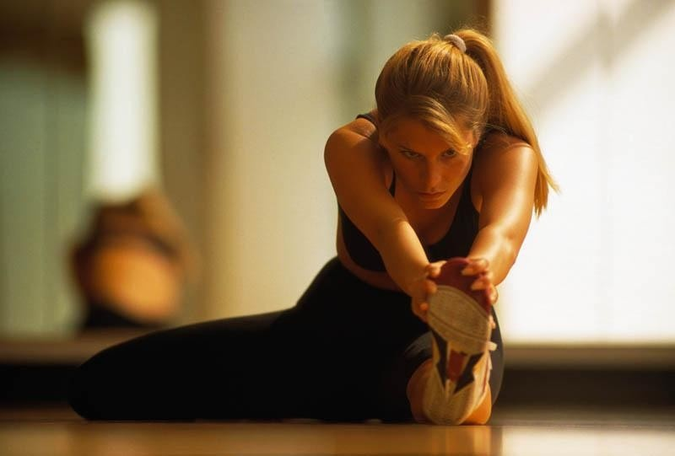
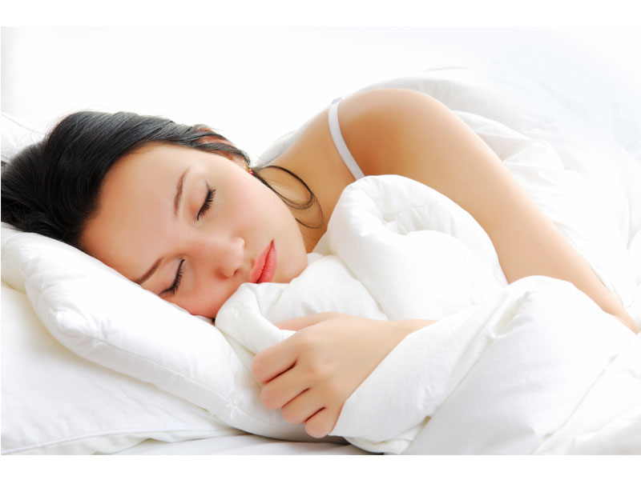
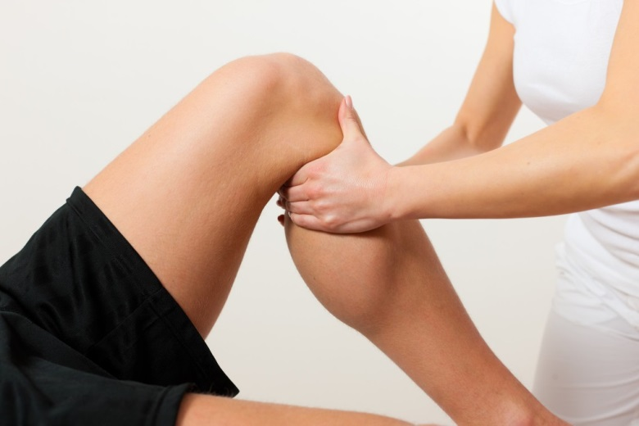
СРЕДСТВА ВОССТАНОВЛЕНИЯ СИСТЕМ ОРГАНИЗМА после длительного бега

Slide 10
Бег на короткую дистанцию – 30м
Перейдите по ссылке, просмотрите видео
https://www.youtube.com/watch?v=28bHOSUd-so

Slide 11
Домашнее задание
Ответить на вопросы
1. Протяженность марафонской дистанции?
2. Какая температура считается оптимальной для проведения марафонского забега?
3. Какова длина спринтерской дистанции?
Контакты: Хакимуллин Айдар Маулитгараевич
Email – aidar1990@bk.ru
WhatsApp – 89600317709
Минимуллин Эльмира Николаевна
Email – elmiranik1971@mail.ru

Slide 12

НАШЕ ЗДОРОВЬЕ - В НАШИХ РУКАХ
СПАСИБО ЗА ВНИМАНИЕ!

